Slide 1






质量控制环
 | 质量控制环1 （CL1） | 质量控制环2 （CL2） | 质量控制环3 （CL3） | 质量控制环4 （CL4）
Who？ | 工厂生产部门 | 工厂生产部门 | 事业部品质保障部 | 公司品质处
What？ | 产品质量的建立 （所有产品） | 产品质量的确认 （所有特殊特性） | 质量保障 CL1和CL2的有效性 | 监督及认证
How？ | 员工自检 （常规检查） | 专职检验 （产品和过程） | 生产审核 （过程审核/产品审核） | 体系/过程/产品审核
流程示意
质量阀
质量阀
CS1
CS2
CS3
CS4

Slide 2
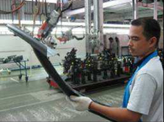
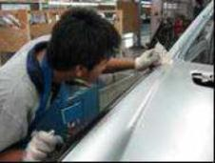
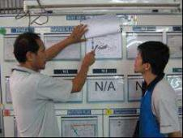
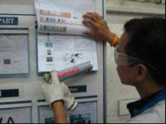
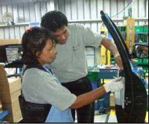
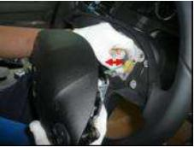
质量控制环-CL1
员工自检与互检
Operator self-control/Second-hand check
执行者：
操作工/班组长
控制内容：
班组长负责对操作员工进行培训
装配前的零部件目视检查（visual Quick check）
本工作操作的确认
前工序的二次确认（2nd Hand check）

Slide 3
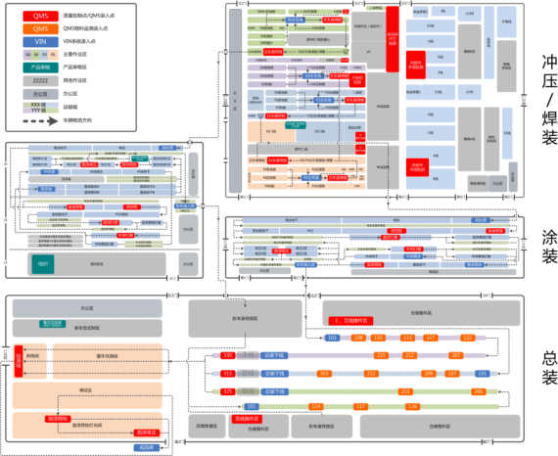
质量控制环-CL2
质量控制点/质量关卡
Quality Station/Quality Gate
执行者：
工厂品质部IPQC检验员
控制内容：
质量特性100%确认
CL1控制项目的抽检
评价指标：
DPU/DRR
支持文件：
控制计划
检验作业指导书
检验记录表

Slide 4
质量控制环-CL3
分层过程审核
Layer Process Audit（LPA）
执行者：
品质保障部/工厂体系工程师组织，全员参与
审核对象：
所有生产过程
评价指标：
过程符合率（E_{PG}，E_{P}）
支持文件
控制计划
作业指导书
审核计划
分层过程审核示意
总经理
每季度1次
工厂厂长/经理
每月1次
部门科长/主管
每周1次
领班/班组长
每日

Slide 5
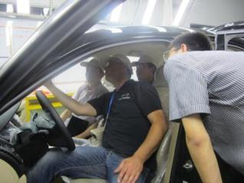
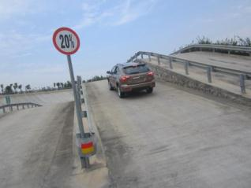
质量控制环-CL3
产品审核
Customer Process Audit（CPA）
执行者：
品质保障部（体系管理科）
审核对象：
冲压件、白车身、彩车身、整车
评价指标：
QKZ、FC/S、 FC/A
支持文件：
《产品审核规程》

Slide 6
质量控制环-CL4
星级评定
Quality Management System Authentication
执行者：
集团品质处
控制内容：
质量管理体系运行情况
制造过程控制能力
产品质量状况
评价指标：
体系星级
支持文件：
《质量管理体系星级评定控制程序》
过程审核
体系审核
产品审核
星级评定

